Slide 1
PyTorch Firststep

Slide 2

Image Processing and CNN

Slide 3
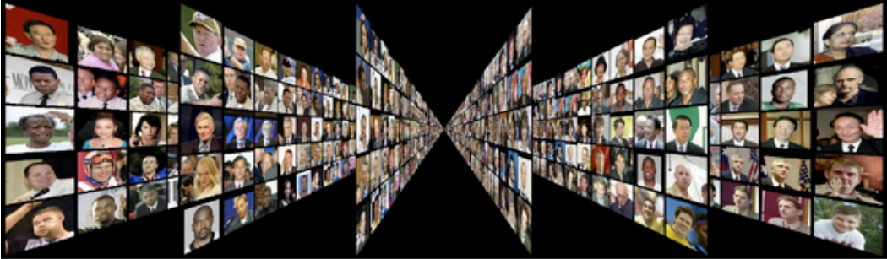
Image Resolution Enhancement Using CNN Regression Model
LFW deep funneled images Dataset
Notes:
정보:
13233 이미지
5749 명
2 개 이상의 이미지가있는 1680 명
Labeled faces in the wild
Deep funneled
Funneled이 굴뚝이나 깔때기의 뜻도 있지만 아주 미세하게 이동하다라는 뜻도 존재
사진이 일직선상에 놓여있기만 한 것이 아니라 미세하게 움직여서 있는 것을 나타냄

Slide 4
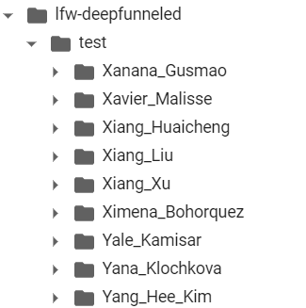
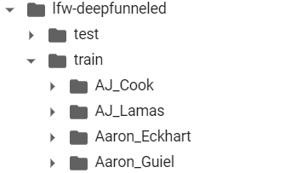
Image Resolution Enhancement Using CNN Regression Model
LFW deep funneled images Dataset
Notes:
A~W: train 13071
X~Z : Test 162

Slide 5
Image Resolution Enhancement Using CNN Regression Model
from torchvision.datasets import ImageFolder
from torchvision import transforms
class DownSizedPairImageFolder(ImageFolder):
def __init__(self, root, transform=None, large_size=128, small_size=32, **kwds):
super().__init__(root, transform=transform, **kwds)
self.large_resizer = transforms.Resize(large_size)
self.small_resizer = transforms.Resize(small_size)
def __getitem__(self, index):
path, _ = self.imgs[index]
img = self.loader(path)
large_img = self.large_resizer(img)
small_img = self.small_resizer(img)
if self.transform is not None:
large_img = self.transform(large_img)
small_img = self.transform(small_img)
return small_img, large_img
Notes:
# 읽은 이미지를 128×128픽셀과 32×32픽셀로 리사이즈
# 기타 변환 적용
# 32픽셀의 이미지와 128픽셀의 이미지 반환
데이터셋과 데이터로더 준비
사용자 지정 데이터셋을 준비하는 단계 -> DownSizedPairImageFolder
우선 torchvision에서 ImageFolder와 trainsforms를 import 해준다.
Imagefolder는 계층적인 폴더의 구조를 가지고 있는 데이터셋을 불러올 때 사용 가능(dataset -> 레이블 -> 이미지) -> 객체 바로 생성 가능
__init__ : 생성자
__getitem__ : 데이터셋에서 호출되는 index 샘플을 찾는데 사용, load 한 데이터셋을 차례대로 돌려주는 것 index로 읽어옴

Slide 6
Image Resolution Enhancement Using CNN Regression Model
train_data = DownSizedPairImageFolder( "/content/lfw-deepfunneled/train", transform=transforms.ToTensor())
test_data = DownSizedPairImageFolder("/content/lfw-deepfunneled/test", transform=transforms.ToTensor())
batch_size = 32
train_loader = DataLoader(train_data, batch_size=batch_size, shuffle=True, num_workers=4)
test_loader = DataLoader(test_data, batch_size=batch_size, shuffle=False, num_workers=4)
Notes:
훈련용, 검증용 dataloader 생성 -> resize등 데이터 가공을 위한 CPU 처리가 많으므로 num_workers라는 파라미터를 사용해 인자를 받고있다. Num_workers를 4로 받으면 CPU의 4 코어를 사용하겠다는 뜻이다. 본인의 환경에따라 지정

Slide 7
Image Resolution Enhancement Using CNN Regression Model
net = nn.Sequential(
nn.Conv2d(3, 256, 4, stride=2, padding=1),
nn.ReLU(),
nn.BatchNorm2d(256),
nn.Conv2d(256, 512, 4, stride=2, padding=1),
nn.ReLU(),
nn.BatchNorm2d(512),
nn.ConvTranspose2d(512, 256, 4, stride=2, padding=1),
nn.ReLU(),
nn.BatchNorm2d(256),
nn.ConvTranspose2d(256, 128, 4, stride=2, padding=1),
nn.ReLU(),
nn.BatchNorm2d(128),
nn.ConvTranspose2d(128, 64, 4, stride=2, padding=1),
nn.ReLU(),
nn.BatchNorm2d(64),
nn.ConvTranspose2d(64, 3, 4, stride=2, padding=1)
)
Notes:
Conv2d(input channel, output channel, kernel size, stride, padding)
BatchNormalization -> 기울기 소실 문제 해결법, 학습 과정을 안전하게 할 수 있고 학습 속도의 가속 등 다양한 이점 -> 각 미니 배치마다 Normalization(정규화)을 함 -> 변형된 분포를 막음
BATCH 인자 채널수 -> WHY? 표준이 채널별로 계산되기 때문..? 결과적으로 채널당 개별 스케일 및 이동이 발생( 어파인 변환을 말하는 듯) 고정된 크기로 생성해야하므로 채널수를 지정해야함- > 어파인 변환을 False로 지정하면 채널수는 필요없지만 일관된 인터페이스를 유지하려면 필요함
ConvTranspose2d(input channel, output channel, kernel size, stride, padding ) -> 디콘볼루션하는 것(가로세로가 바뀜) -> 크기가 커짐? -> 각 픽셀 주위 zero-padding추가 후 convolution연산 수행

Slide 8
Image Resolution Enhancement Using CNN Regression Model
import math
def psnr(mse, max_v=1.0):
return 10 * math.log10(max_v**2 / mse)
def eval_net(net, data_loader, device="cpu"):
net.eval()
ys = []
ypreds = []
for x, y in data_loader:
x = x.to(device)
y = y.to(device)
with torch.no_grad():
y_pred = net(x)
ys.append(y)
ypreds.append(y_pred)
ys = torch.cat(ys)
ypreds = torch.cat(ypreds)
score = nn.functional.mse_loss(ypreds, ys).item()
return score
Notes:
# Dropout 및 BatchNorm을 무효화
# 평가 헬퍼 함수
# 미니 배치 단위로 예측 결과 등을 하나로 모은다
# 예측 정확도(MSE) 계산
이미지나 음성등 신호를 복원하는 처리에서는 MSE가 아닌 PSNR(peak signal-to-noise ratio, 최대신호 대 잡음비,신호가 가질 수 있는 최대 전력에 대한 잡음의 전력을 나타낸 것 -> 영상 or 동영상 손실 압축에서 화질 손실 정보를 평가할때 사용)을 사용하므로 PSNR의 식을 정의 -> max_v(해당영상의 최댓값)는 이미지를 0~1 실수로 표현하므로 max값을 1로 대입
Eval_net은 평가 헬퍼 함수임
처음에 드롭아웃이나 배치노멀라이제이션을 무효화, 후에 평가 함을 net에게 알리고 예측치와 y의 값 리스트를 생성 그리고 데이터로더만큼 for문 반복
To 는 계산을 실행할 디바이스로 전송하는 것
with torch.no_grad는 기록 추적을 방지하기 위해 사용(초기화를 매번 해줌) -> 일시적으로 모든 require_grad 플래그를 false 로 설정하는 것
그리고 미니 배치 단위의 예측 결과를 하나로 묶어줌(cat)
후에 mse_loss를 이용하여 score 계산

Slide 9
Image Resolution Enhancement Using CNN Regression Model
def train_net(net, train_loader, test_loader, optimizer_cls=optim.Adam, loss_fn=nn.MSELoss(), n_iter=10, device="cpu"):
train_losses = []
train_acc = []
val_acc = []
optimizer = optimizer_cls(net.parameters())
for epoch in range(n_iter):
running_loss = 0.0
net.train()
score = 0
Notes:
훈련하는 함수

Slide 10
Image Resolution Enhancement Using CNN Regression Model
for i, (xx, yy) in tqdm.tqdm(enumerate(train_loader),
total=len(train_loader)):
xx = xx.to(device)
yy = yy.to(device)
y_pred = net(xx)
loss = loss_fn(y_pred, yy)
optimizer.zero_grad()
loss.backward()
optimizer.step()
running_loss += loss.item()
train_losses.append(running_loss / len(train_loader))
val_acc.append(eval_net(net, test_loader, device))
print(epoch, train_losses[-1], psnr(train_losses[-1]), psnr(val_acc[-1]), flush=True)
Notes:
Tqdm을 사용해 진행바 표시하는 것
Backward를 통해 자동미분 진행
Zero_grad를 통해 전 회 backward를 통해 계산된 경사값 초기화(0으로)
Step는 매개변수 업데이트 즉 그라디언트를 갱신하는 메서드

Slide 11
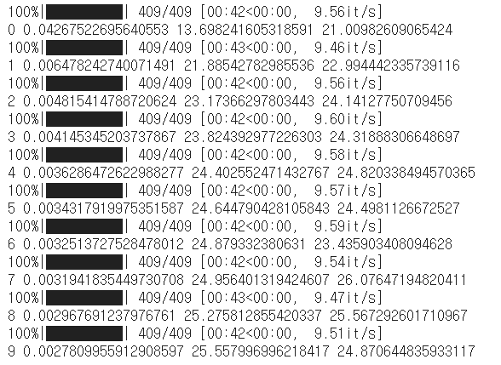
Image Resolution Enhancement Using CNN Regression Model
net.to("cuda:0")
train_net(net, train_loader, test_loader,
device="cuda:0")

Slide 12
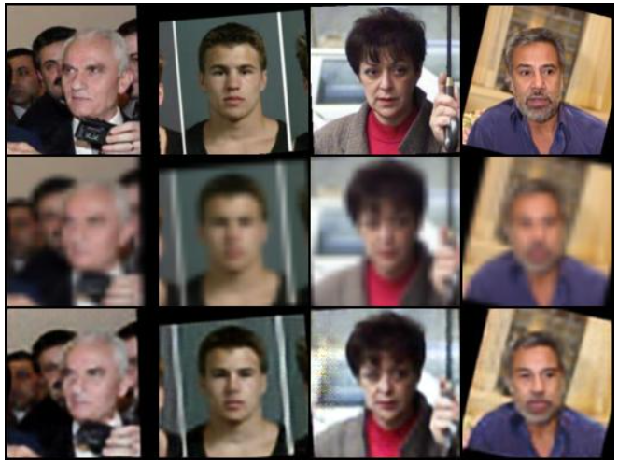
Image Resolution Enhancement Using CNN Regression Model
Notes:
위에는 원본, 중간은 bilinear로 확대한 것, 마지막은 우리의 모델인 CNN을 훈련시켜 확대한 것

Slide 13


Image Generation with DCGAN
VS
식별 모델
(Discriminator)
생성 모델
(Generator)
Notes:
GAN은 Generative Adversarial Network의 준말로 일반적인 신경망 학습과 달리 생성모델과 식별 모델을 사용해 상호간 학습을 진행. G는 k차원의 잠재적 특이벡터(즉, 노이즈)를 입력값으로 받아 대상과 동일 형식의 데이터를 생성하는 신경망. D는 대상 데이터를 입력값으로 받아 진위를 식별하는 신경망

Slide 14
Image Generation with DCGAN
1. 잠재적 특이 벡터 z를 난수로 생성
2. Generator를 이용해 fake data 생성
3. fake data 식별(Discriminator)
4. real data 식별(Discriminator)
5. 식별한 fake data가 진짜 데이터로 간주하고 Cross Entropy 계산 후 Generator 파라미터 갱신
6. 식별한 real data가 진짜 데이터고 식별한 fake data가 가짜 데이터로 간주하고 Cross Entropy 계산 후 Discriminator 파라미터 갱신
Notes:
GAN의 학습 순서

Slide 15
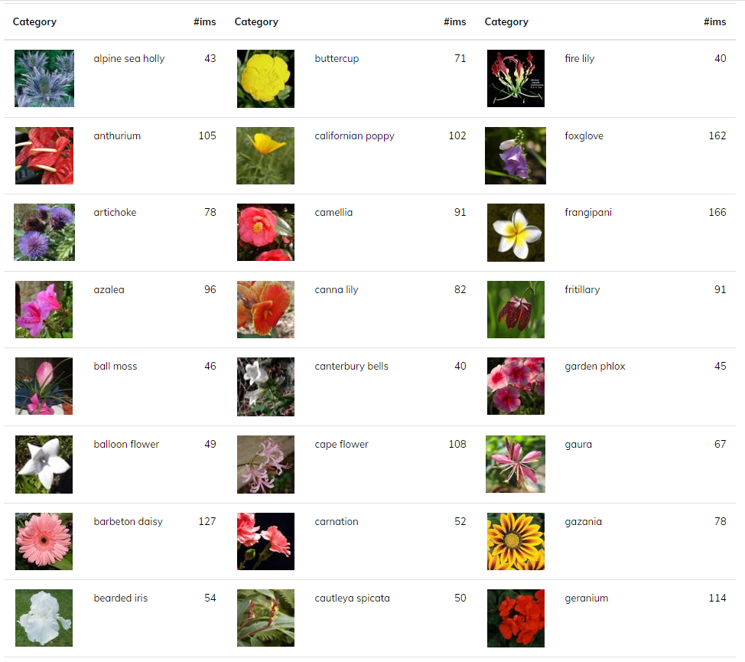
Image Generation with DCGAN
Oxford 102 Dataset
102 종류의 꽃 카테고리, 약 8000장의 이미지

Slide 16
Image Generation with DCGAN
img_data = ImageFolder("/content/oxford-102/", transform=transforms.Compose([
transforms.Resize(80),
transforms.CenterCrop(64),
transforms.ToTensor()
]))
batch_size = 64
img_loader = DataLoader(img_data, batch_size=batch_size, shuffle=True)
Notes:
논문을 기반으로 DCGAN 구현

Slide 17
Image Generation with DCGAN
nz = 100
ngf = 32
class GNet(nn.Module):
def __init__(self):
super().__init__()
self.main = nn.Sequential(
nn.ConvTranspose2d(nz, ngf * 8, 4, 1, 0, bias=False),
nn.BatchNorm2d(ngf * 8), nn.ReLU(inplace=True),
nn.ConvTranspose2d(ngf * 8, ngf * 4, 4, 2, 1, bias=False),
nn.BatchNorm2d(ngf * 4), nn.ReLU(inplace=True),
nn.ConvTranspose2d(ngf * 4, ngf * 2, 4, 2, 1, bias=False),
nn.BatchNorm2d(ngf * 2), nn.ReLU(inplace=True),
nn.ConvTranspose2d(ngf * 2, ngf, 4, 2, 1, bias=False),
nn.BatchNorm2d(ngf), nn.ReLU(inplace=True),
nn.ConvTranspose2d(ngf, 3, 4, 2, 1, bias=False),
nn.Tanh()
)
def forward(self, x):
out = self.main(x)
return out
Notes:
생성 모델
(in_size – 1) * stride – 2 * padding + kernel_size + output_padding(0 default) = output_size
inplace 하면 input으로 들어온 것 자체를 수정하겠다는 뜻. 메모리 usage가 좀 좋아짐.

Slide 18
Image Generation with DCGAN
ndf = 32
class DNet(nn.Module):
def __init__(self):
super().__init__()
self.main = nn.Sequential(
nn.Conv2d(3, ndf, 4, 2, 1, bias=False),
nn.LeakyReLU(0.2, inplace=True),
nn.Conv2d(ndf, ndf * 2, 4, 2, 1, bias=False),
nn.BatchNorm2d(ndf * 2),
nn.LeakyReLU(0.2, inplace=True),
nn.Conv2d(ndf * 2, ndf * 4, 4, 2, 1, bias=False),
nn.BatchNorm2d(ndf * 4),
nn.LeakyReLU(0.2, inplace=True),
nn.Conv2d(ndf * 4, ndf * 8, 4, 2, 1, bias=False),
nn.BatchNorm2d(ndf * 8),
nn.LeakyReLU(0.2, inplace=True),
nn.Conv2d(ndf * 8, 1, 4, 1, 0, bias=False),
)
def forward(self, x):
out = self.main(x)
return out.squeeze()
Notes:
식별 모델
Conv2d는 입 출력 모두 (batch_size, channel, height, width)
최종적으로 (batch_size, 1, 1, 1)이 되므로 squeeze(차원을 바꾸는 것)를 통해 불필요한 차원 삭제

Slide 19
Image Generation with DCGAN
d = DNet().to("cuda:0")
g = GNet().to("cuda:0")
opt_d = optim.Adam(d.parameters(), lr=0.0002, betas=(0.5, 0.999))
opt_g = optim.Adam(g.parameters(), lr=0.0002, betas=(0.5, 0.999))
ones = torch.ones(batch_size).to("cuda:0")
zeros = torch.zeros(batch_size).to("cuda:0")
loss_f = nn.BCEWithLogitsLoss()
fixed_z = torch.randn(batch_size, nz, 1, 1).to("cuda:0")
Notes:
훈련 함수 작성
Adam의 파라미터는 원 논문에서 제안하는 값이다
크로스 엔트로피를 계산하기 위해 보조변수 ones,zeros
모니터링용 fixed_z -> 훈련이 진행됨에 따라 어떤 이미지가 만들어지는지 확인하는 것, 실제 훈련 함수는 다음 페이지

Slide 20
Image Generation with DCGAN
from statistics import mean
def train_dcgan(g, d, opt_g, opt_d, loader):
log_loss_g = []
log_loss_d = []
for real_img, _ in tqdm.tqdm(loader):
batch_len = len(real_img)
real_img = real_img.to("cuda:0")
z = torch.randn(batch_len, nz, 1, 1).to("cuda:0")
fake_img = g(z)
fake_img_tensor = fake_img.detach()
out d(fake_img)
loss_g = loss_f(out, ones[: batch_len])
log_loss_g.append(loss_g.item= ())
d.zero_grad(), g.zero_grad()
loss_g.backward()
opt_g.step()
Notes:
실제 훈련 함수
생성 모델, 식별모델 목적 함수 추적용 리스트 log_loss_g와 d
Real_img -> 실제 이미지를 GPU로 복사한다(텐서는 CPU와 GPU 구별되기 때문)
후에 z 와 fake_img -> 가짜 이미지를 난수와 생성 모델을 사용해 만든다
Fake_img_tensor -> 나중에 사용하기 위해서 가짜 이미지의 값만 별도로 저장
detach() : 기존 Tensor에서 gradient 전파가 안되는 텐서 생성 / 단, storage를 공유하기에 detach로 생성한 Tensor가 변경되면 원본 Tensor도 똑같이 변합니다.
Out -> 가짜 이미징 대한 생성 모델의 평가함수 계산
계산 그래프가 생성 모델과 식별 모델 양쪽에 의존하므로 양쪽 모두 경사하강을 끝낸 후에 미분 계산과 파라미터 갱신을 실시함

Slide 21
Image Generation with DCGAN
real_out = d(real_img)
loss_d_real = loss_f(real_out, ones[: batch_len])
fake_img = fake_img_tensor
fake_out = d(fake_img_tensor)
loss_d_fake = loss_f(fake_out, zeros[: batch_len])
loss_d = loss_d_real + loss_d_fake
log_loss_d.append(loss_d.item())
d.zero_grad(), g.zero_grad()
loss_d.backward()
opt_d.step()
return mean(log_loss_g), mean(log_loss_d)
Notes:
실제 이미지에 대한 식별모델의 평가함수를 계산
Fake_img -> 파이토치에는 동일 텐서를 포함한 계산 그래프에 2번 backward를 할 수 없어 저장된 텐서를 사용해서 불필요한 계산 생략
Fake_out -> 가짜 이미지에 대한 식별모델의 평가함수 계산
마지막엔 식별모델의 미분게산과 파라미터 갱신

Slide 22
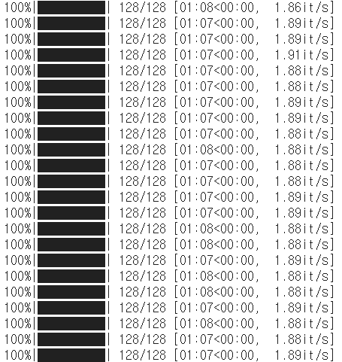
Image Generation with DCGAN
for epoch in range(300):
train_dcgan(g, d, opt_g, opt_d, img_loader)
if epoch % 10 == 0:
# 파라미터 저장
torch.save(
g.state_dict(),
"/content/g_{:03d}.prm".format(epoch),
pickle_protocol=4)
torch.save(
d.state_dict(),
"/content/d_{:03d}.prm".format(epoch),
pickle_protocol=4)
# 모니터링용 z로부터 생성한 이미지 저장
generated_img = g(fixed_z)
save_image(generated_img,
"/content/{:03d}.jpg".format(epoch))
Notes:
DCGAN의 훈련
Torch.save 는 신경망의 파라미터를 디스크에 저장하기 위한 것 -> 추후 다음 세미나에서 자세하게 설명할 예정

Slide 23
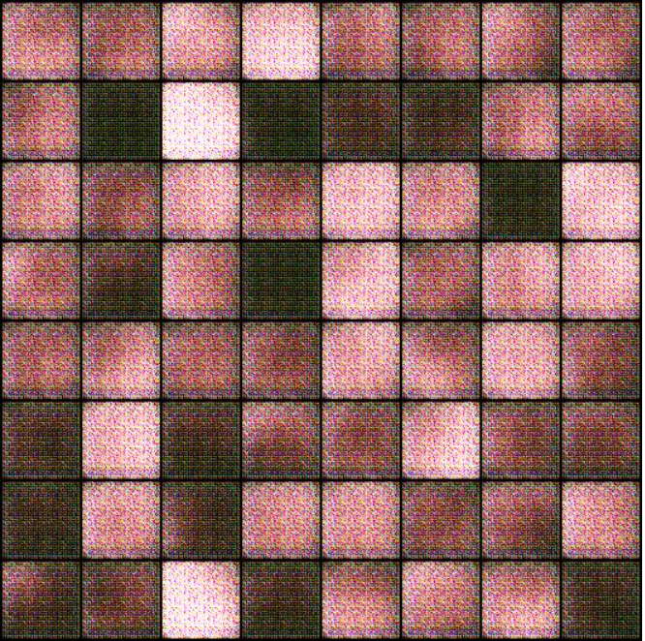
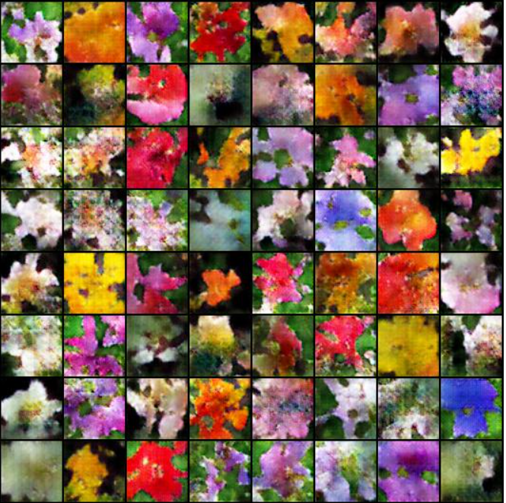
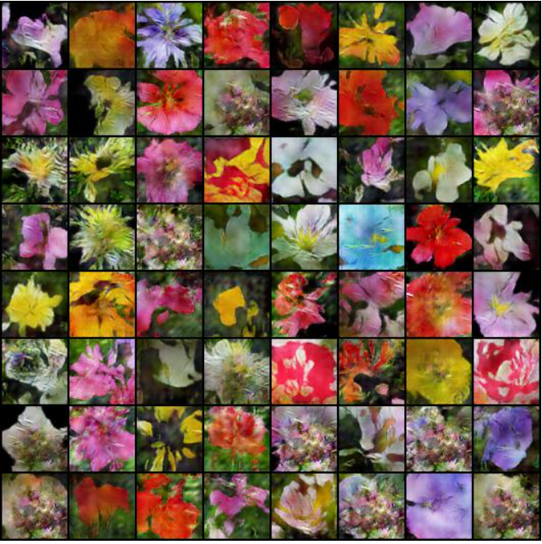
Image Generation with DCGAN
Notes:
0번
40
290

Slide 24
Thank you!

